Slide 1
COMET BROWSER: NAVEGACIÓN AGÉNTICA
Módulo 3: Automatización Web Directa e Interacción Autónoma con Interfaces de Usuario
Autora: Ing. Marianela Saravia Ortega Universidad Mayor Real y Pontificia de San Francisco Xavier de Chuquisaca Facultad de Tecnología — Carrera de Ingeniería de Sistemas

Slide 2

¿Qué es un Agente de Navegación?
En la evolución de la Inteligencia Artificial, hemos pasado de los modelos pasivos que solo procesan datos de entrada a los agentes autónomos de acción (AI Agents). Un agente de software es un sistema inteligente capaz de percibir su entorno, tomar decisiones fundamentadas en metas lógicas preestablecidas y ejecutar acciones físicas sobre ese entorno utilizando herramientas específicas. En este marco, Comet Browser (desarrollado por Perplexity AI) representa el surgimiento de los navegadores web agénticos (browser-use agents).
A diferencia del software de automatización web tradicional (como Selenium o Puppeteer, que dependen de coordenadas de pantalla rígidas o selectores CSS estáticos de programación), un agente web lee y procesa semánticamente la estructura jerárquica del DOM (Document Object Model) de la página web. Esto significa que el agente comprende qué es un botón de compra, un campo de texto de login o un enlace de menú, de la misma forma que un usuario humano lo deduciría visualmente. El agente funciona bajo un bucle continuo de control agéntico estructurado en cuatro etapas: Percibir (analizar la interfaz visual y el código HTML de la pestaña activa), Planificar (diseñar una estrategia secuencial de pasos para cumplir el objetivo), Actuar (realizar clics físicos, teclear datos, enviar formularios) y Reflexionar (verificar el nuevo estado de la pantalla para confirmar si la acción tuvo éxito o si debe corregirse la planificación).
Este comportamiento dinámico permite realizar tareas de búsqueda de información y transacciones complejas en cualquier sitio web moderno, resumiendo los datos de forma ágil y autónoma.
Expositora: Ing. Marianela Saravia Ortega | Universidad Mayor Real y Pontificia de San Francisco Xavier de Chuquisaca

Slide 3

Capacidades de Comet Browser
Comet Browser trasciende la navegación convencional al integrar una IA con permisos controlados de sistema sobre el propio cliente web. Esto dota al navegador de capacidades multitarea avanzadas que ahorran horas de trabajo rutinario y permiten a estudiantes y profesionales centrarse en labores de análisis y toma de decisiones.
Entre sus funciones principales, destaca la investigación activa y minería de mercado. Si un estudiante solicita comparar las características de tres herramientas de software de simulación, el agente de Comet abrirá de manera autónoma múltiples pestañas de competidores, leerá las tablas de precios de cada sitio, descartará información promocional inútil y sintetizará los datos consolidados en un cuadro markdown estructurado. Otra capacidad crítica es la automatización de plataformas cotidianas de comunicación: el asistente puede acceder directamente al cliente web de Gmail del usuario para buscar correspondencias pasadas de docentes, redactar borradores formales de correos respetando directrices del usuario y, consecutivamente, abrir Google Calendar para agendar citas, bloques de estudio o tutorías académicas de forma totalmente coordinada y sin requerir APIs propietarias de programación.
Asimismo, el agente destaca en labores de web scraping semántico en portales de empleo, bibliotecas digitales de investigación científica o portales gubernamentales, permitiendo filtrar información compleja mediante lenguaje natural o instrucciones verbales directas.
Expositora: Ing. Marianela Saravia Ortega | Universidad Mayor Real y Pontificia de San Francisco Xavier de Chuquisaca

Slide 4
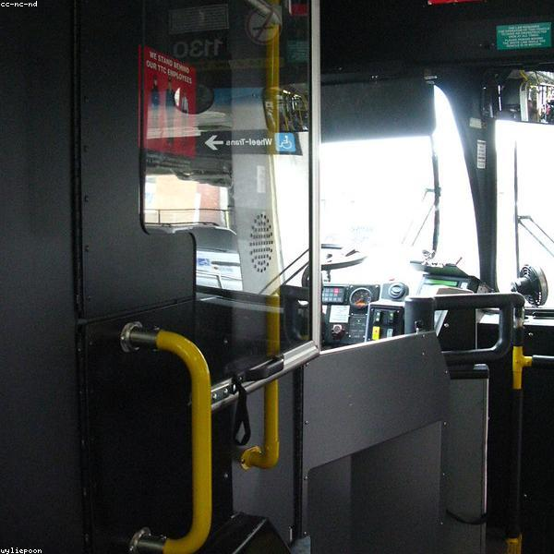
Seguridad y Buenas Prácticas
La automatización web activa mediante agentes inteligentes introduce nuevos desafíos y riesgos críticos en términos de seguridad informática y privacidad que los estudiantes y profesionales de la Ingeniería de Sistemas deben aprender a gestionar y mitigar de forma consciente desde las aulas.
El principal riesgo radica en el acceso del agente a sesiones web activas que contienen cookies de autenticación de usuario. Si se instruye al agente a navegar en sitios no seguros o maliciosos, este podría transferir información sensible expuesta en pantalla. Por lo tanto, la primera regla es mantener siempre la supervisión humana en el bucle (Human-in-the-loop). El usuario debe observar visualmente la ejecución del agente en tiempo real, monitoreando las acciones automáticas y teniendo la capacidad de interrumpir el hilo de navegación si detecta comportamientos erráticos, navegación en enlaces sospechosos o intentos de rellenar datos privados en formularios equivocados.
Adicionalmente, se desaconseja de manera categórica permitir que los agentes gestionen de forma autónoma pasarelas de pago, contraseñas bancarias o portales financieros confidenciales. Finalmente, para evitar ser bloqueados o considerados ataques informáticos por los cortafuegos de los servidores web (bloqueos anti-bot), es imperativo calibrar los agentes para que operen con intervalos de simulación de velocidad humana, evitando el scraping agresivo o el envío masivo de correos (spam) que infrinjan los términos de servicio de los proveedores web visitados.
Expositora: Ing. Marianela Saravia Ortega | Universidad Mayor Real y Pontificia de San Francisco Xavier de Chuquisaca

Slide 5
Laboratorios Prácticos del Módulo
La aplicación práctica de la navegación agéntica se ejercita mediante tres escenarios de uso cotidiano diseñados para estudiantes universitarios, orientados a la automatización del estudio de hardware, la gestión de comunicaciones académicas y la inserción laboral temprana.
El Ejercicio 3.1, 'Comparación de Hardware Académico' (Fácil), plantea que los estudiantes utilicen a Comet Browser para buscar tres opciones de computadoras portátiles adecuadas para el desarrollo de software. El agente debe entrar a tiendas online reales, comparar especificaciones técnicas básicas de procesador, memoria RAM y capacidad de almacenamiento, y estructurar precios y links en una tabla resumen para tomar la decisión de compra.
El Ejercicio 3.2, 'Asistente Automático de Gmail y Calendar' (Medio), desafía al estudiante a automatizar sus comunicaciones. El agente de Comet debe abrir Gmail, redactar y guardar un borrador formal solicitando una prórroga de examen a un profesor por enfermedad, y seguidamente abrir Google Calendar para agendar un bloque de estudio personal para el día de repaso de la materia.
El Ejercicio 3.3, 'Extracción de Ofertas de Prácticas' (Difícil), entrena técnicas de web scraping agéntico. El alumno instruye al agente a entrar a portales de empleo de tecnología, buscar convocatorias vigentes para practicantes de sistemas, recopilar nombre de puesto, empresa, requisitos clave y enlace de aplicación de los primeros 5 resultados y exportar los datos recopilados en un archivo de texto plano ordenado en su PC.
Expositora: Ing. Marianela Saravia Ortega | Universidad Mayor Real y Pontificia de San Francisco Xavier de Chuquisaca

